Slide 1

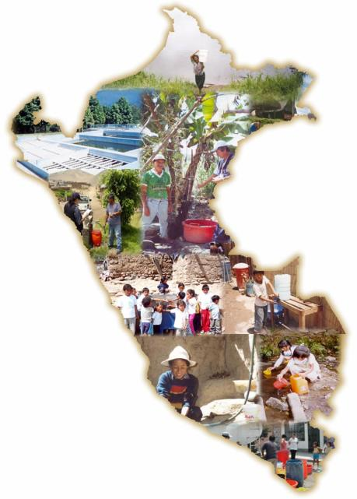
Resultados del Monitoreo de la Calidad del Agua de Consumo Humano en 10 CC. NN. de la Cuenca del Río Tigre

Slide 2
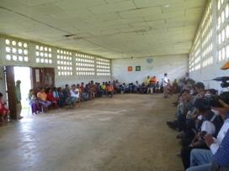
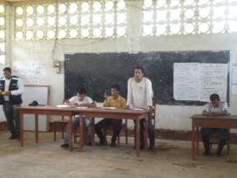
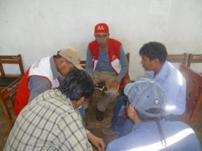
Comunidades Nativas
Inspeccionadas
CCNN Marsella
CCNN Andrés Avelino Cáceres
CCNN San Juan de Bartra
CCNN Vista Alegre
CCNN Nuevo Remanente
CCNN Nuevo Cannan
CCNN Teniente Ruiz
CCNN El Salvador
CCNN 12 de Octubre
CCNN. Paiche Playa

Slide 3
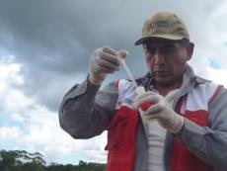
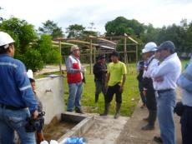
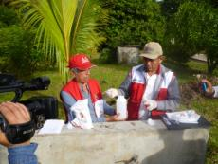
Resultados - Parámetros de Calidad Organoléptica
(afectan a la aceptación pero no hacen daño a la salud)

Slide 4
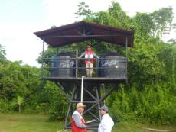
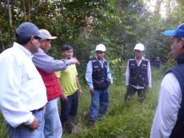
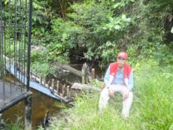
Resultados - Parámetros Inorgánicos y Orgánicos
(Hacen daño a la salud)

Slide 5
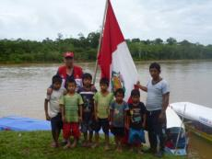
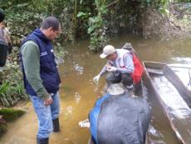
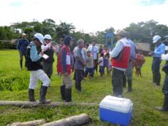
Resultados – Otros Parámetros Químicos
(No tienen establecidos LMP en el RCA)

Slide 6
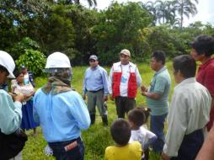
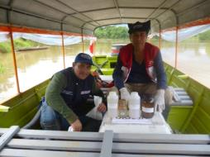
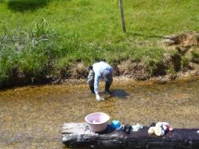
Resultados - Análisis Microbiológico
(Hacen daño a la salud)

Slide 7


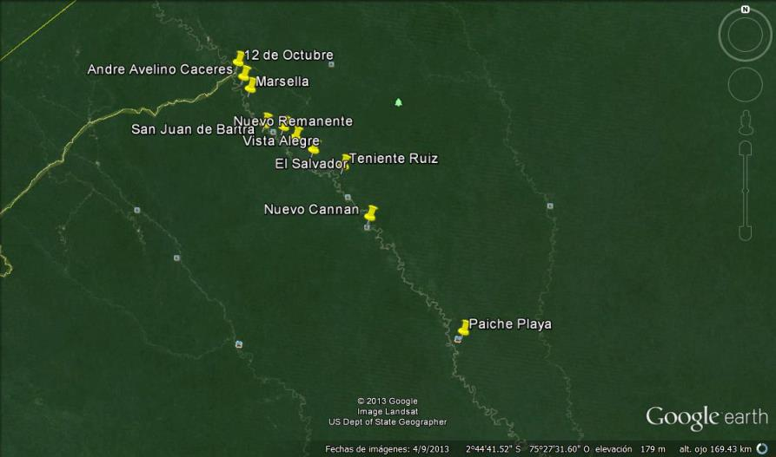
ESTACIONES DE MUESTREO

Slide 8
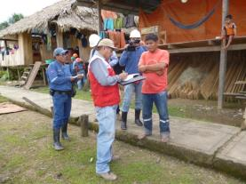
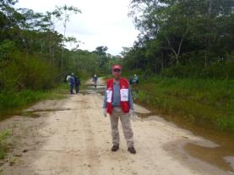
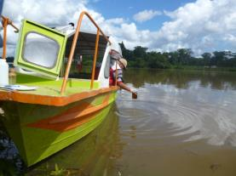
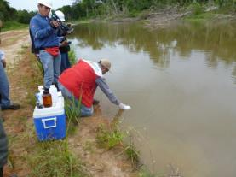
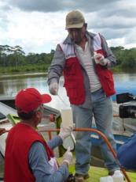
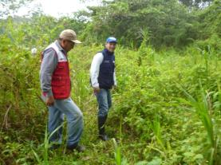
CC. NN. MARSELLA
Fuente de abastecimiento Quebradas Piedraliza y Gringoyacu
Descripción del Sistema No tienen sistema de abastecimiento de agua potable
CONTAMINANTES
Qda. Piedra Liza: Hierro, Aluminio, Coliformes Totales y Coliformes Fecales
Qda. Gringoyacu: Hierro, Aluminio, TPH, Coliformes Totales y Coliformes Fecales
CALIDAD
NO ES APTA PARA CONSUMO HUMANO
Soluciòn
Implementar un sistema de agua potable con sistema de tratamiento que garantice la calidad acorde con la normatividad vigente.

Slide 9
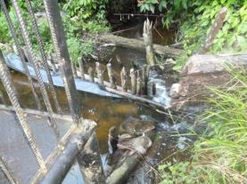
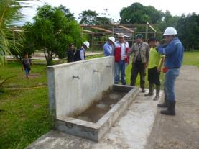
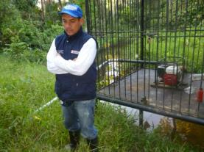
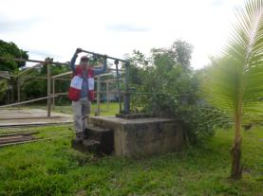
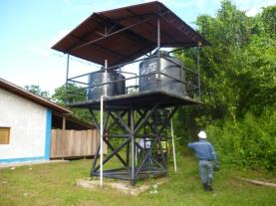
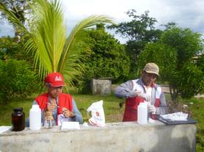
CC. NN. ANDRES AVELINO CÁCERES
Fuente de abastecimiento Quebradas efluente de cocha Pachincocha y Río Tigre.
Descripción del Sistema Captación tipo barraje (Qda. efluente cocha Pachincocha)
Motobomba
Reserv. elevado (02 tanques x1100 lts.)
03 Piletas públicas c/tres grifos c/u.
Estado DEL SISTEMA
OPERATIVO
CONTAMINANTES
Sistema de agua : TPH y Coliformes Totales.
Río Tigre: Hierro, Aluminio, TPH, Coliformes Totales y Coliformes Fecales.
CALIDAD
NO ES APTA PARA CONSUMO HUMANO
Solución
Complementar el sistema existente con una planta de tratamiento que garantice la calidad acorde con la normatividad vigente.

Slide 10
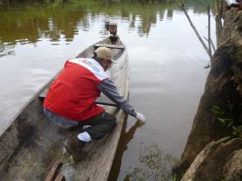
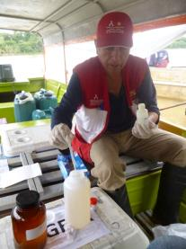
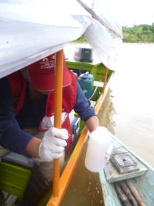
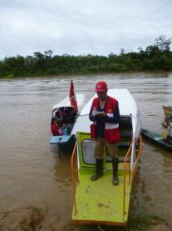
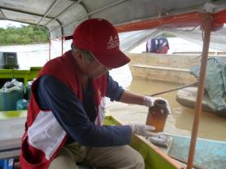
CC. NN. SAN JUAN DE BARTRA
Fuente de abastecimiento Cocha Aucacocha y río Tigre
Descripción del Sistema
No tienen sistema de abastecimiento de agua potable.
CONTAMINANTES
Cocha Aucacocha: Hierro, Aluminio, TPH, Coliformes Totales y Coliformes Fecales.
Río Tigre: Hierro, Aluminio, Níquel, TPH, Coliformes Totales y Coliformes Fecales
CALIDAD
NO ES APTA PARA CONSUMO HUMANO
Solución
Implementar un sistema de agua potable con planta de tratamiento que garantice la calidad acorde con la normatividad vigente.

Slide 11
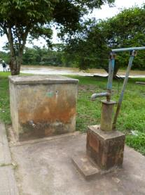
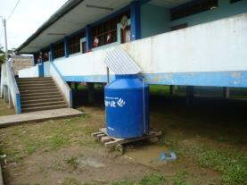

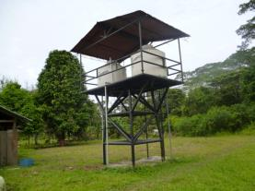
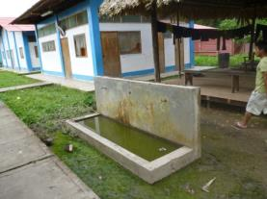
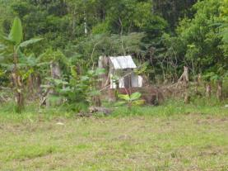
CC.NN. VISTA ALEGRE
Fuente de abastecimiento Cocha Tipishca y río Tigre
Descripción de los Sistemas Pozo Tubular c/bomba manual
Captación
Motobomba
01 Reservorio elevado (02 x 1100 litros)
04 Piletas públicas c/03 grifos
Estado DE Los SISTEMAs
INOPERATIVOS
CONTAMINANTES
Cocha Tipishca: Hierro, Aluminio, Níquel, Coliformes Totales y Coliformes Fecales
Río Tigre: Hierro, Aluminio, Níquel, Coliformes Totales y Coliformes Fecales
CALIDAD
NO ES APTA PARA CONSUMO HUMANO
Solución
Rehabilitar el sistema existente, complementándola con una planta de tratamiento que garantice la calidad acorde con la normatividad vigente.

Slide 12
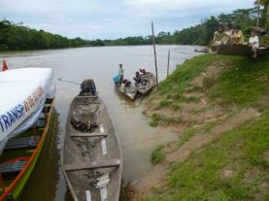
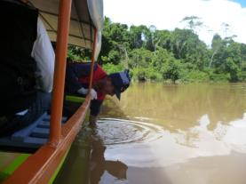
CC. NN. NUEVO REMANENTE
Fuente de abastecimiento Quebrada Santa Bárbara y río Tigre
Descripción del Sistema No tienen sistema de abastecimiento de agua potable.
CONTAMINANTES
Qda. Santa Bárbara: Hierro, Aluminio, Níquel, Coliformes Totales y Coliformes Fecales.
Río Tigre: Hierro, Aluminio, Coliformes Totales y Coliformes Fecales.
CALIDAD
NO ES APTA PARA CONSUMO HUMANO
Solución
Implementar un sistema de agua potable con planta de tratamiento que garantice la calidad acorde con la normatividad vigente.

Slide 13
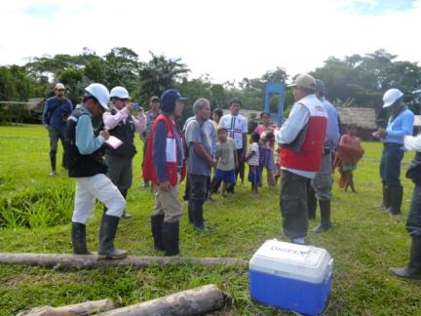
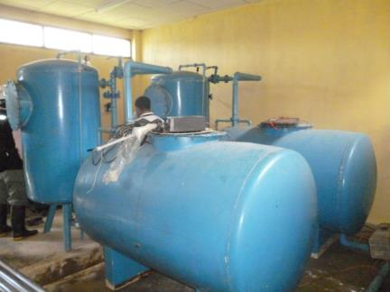
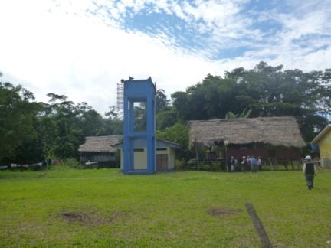
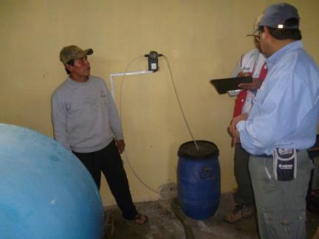
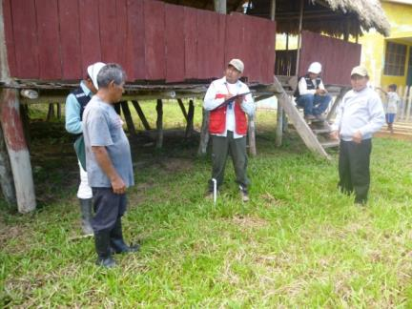
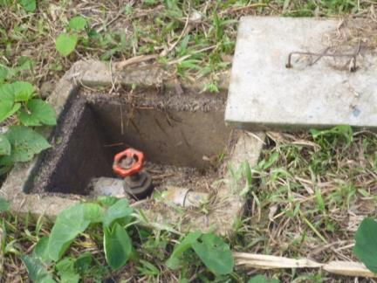
CC. NN. NUEVO CANNAN
Fuente de abastecimiento
Río Tigre
Descripción del Sistema Captación del río Tigre
Electrobomba
Línea de impulsión
PTAP: dosificador de coagulante, 02 decantadores, 02 filtros, dosificador de cloro en solución.
Reservorio elevado de C°A°
01 Reservorio elevado (04 x 1100 litros)
Conexiones domiciliarias
Estado DEL SISTEMA
INOPERATIVO
CONTAMINANTES
Río Tigre: Hierro, Aluminio, Níquel, Coliformes Totales y Coliformes Fecales
CALIDAD
NO ES APTA PARA CONSUMO HUMANO
Solución
Rehabilitar el sistema existente complementándola con una captación que garantice su estabilidad durante el tiempo, previa evaluación de la PTAP.

Slide 14
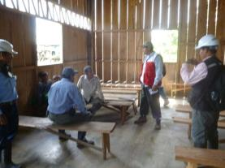
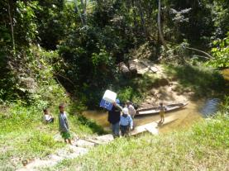
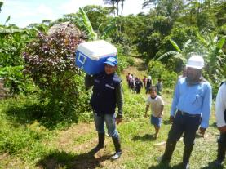
CC. NN. TENIENTE RUIZ
Fuente de abastecimiento Qda. Urcuyacu y río Tigre.
Descripción del Sistema No tienen sistema de abastecimiento de agua potable.
CONTAMINANTES
Qda. Urcuyacu: Hierro, Aluminio, Coliformes Totales y Coliformes Fecales.
Río Tigre: Hierro, Aluminio, Níquel, Coliformes Totales y Coliformes Fecales.
CALIDAD
NO ES APTA PARA CONSUMO HUMANO
Solución
Implementar un sistema de agua potable con planta de tratamiento que garantice la calidad acorde con la normatividad vigente.

Slide 15



CC. NN. EL SALVADOR
Fuente de abastecimiento Río Tigre
Descripción del Sistema 01 Pozo tubular (14 m.) c/bomba manual (agua con olor metálico)
Estado DEL SISTEMA
INOPERATIVO
CONTAMINANTES
Río Tigre: Hierro, Aluminio, Níquel, Coliformes Totales y Coliformes Fecales.
CALIDAD
NO ES APTA PARA CONSUMO HUMANO
Solución
Implementar un sistema de agua potable con planta de tratamiento que garantice la calidad acorde con la normatividad vigente.

Slide 16





CC. NN. 12 DE OCTUBRE
Fuente de abastecimiento Río Tigre y Qda. Piedra Negra.
Descripción del Sistema Captación Qda. Balata.
Sistema de bombeo
Cisterna
Reservorio
08 Piletas públicas.
Estado DEL SISTEMA
INOPERATIVO
CONTAMINANTES
Río Tigre: Hierro, Aluminio, Níquel, Coliformes Totales y Coliformes Fecales.
Qda. Piedra Negra: Hierro, Aluminio, Níquel, Coliformes Totales y Coliformes Fecales
CALIDAD
NO ES APTA PARA CONSUMO HUMANO
Solución
Rehabilitar el sistema existente, complementándola con una planta de tratamiento que garantice la calidad acorde con la normatividad vigente.

Slide 17





CC. NN. PAICHE PLAYA
Fuente de abastecimiento Qda. Paicheyacu y Río Tigre.
Descripción del Sistema No tienen sistema de abastecimiento de agua potable.
CONTAMINANTES
Qda. Paicheyacu: Coliformes Totales y Coliformes Fecales.
Río Tigre: Hierro, Coliformes Totales y Coliformes Fecales.
CALIDAD
NO ES APTA PARA CONSUMO HUMANO
Solución
Implementar un sistema de agua potable con planta de tratamiento que garantice la calidad acorde con la normatividad vigente.

Slide 18








ENVIO DE MUESTRAS

Slide 19
GRACIAS

